Slide 1
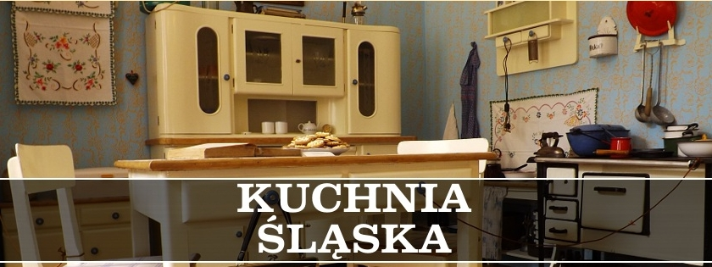

„Trzeba chleba i nieba.”

Slide 2
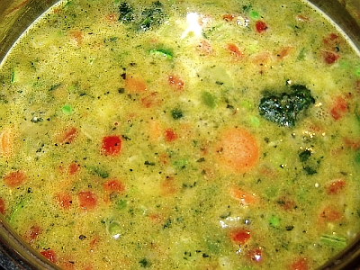
Mini słowniczek
„Kto zbyt je, zbyt pije, ten w rozum nie tyje”
Ajntopf –zupa jednodaniowa
Bombony –cukierki
Dekiel –pokrywka
Flaszka –butelka
Krupa –kasza
Łoberiba –kalafior
Nudle –makaron
Puding –budyń
Szałot- sałatka
Tytka –papierowa torebka Ajntopf –danie jednogarnkowe
Wuszt –kiełbasa
Zopaska - fartuch

Slide 3
Śląskie potrawy codzienne.
„Kto zjadł obiad, niech wieczerzy nie czeka”
Wodzianka zupa z chleba i czosnku.
Garus- zupa z mąki i suszonych owoców
Parzybroda kapuśniak z białej kapusty.
Karminadle –kotlety mielone.
Ciapkapusta –ziemniaki wymieszane z kapustą.
Buchty – kluski drożdżowe .
Kotlety z kalafiora.

Slide 4
Śląskie potrawy na ważne okazje.
„Żarłeś pysku, zapłać mieszku”
Rosół z nudlami.
Rolady wołowe.
Jaskółcze gniazda- rolady z jajkiem w środku.
Kołocze –ciasta z serem, jabłkami, makiem.
Kreple –pączki
Żymloki –kaszanka
Szałot kartoflany.

Slide 5
Przednówek w śląskiej kuchni.
„Gospodorz bez kapusty, miewa brzuch pusty.”
Dania postne :
-potrawy z kaszy
-potrawy z kiszonej kapusty
-bryje
-polewki
-kluski
Monotonne jedzenie. Śniadanie =obiad = kolacja

Slide 6
Chwasty w śląskiej kuchni.
„Jest zje się, nie ma obejdzie się”
Lebioda, pokrzywa ,szczaw, mniszek lekarski, babka
Zielona zupa- od Marzanny do Wielkiego Czwartku
Zupa z pokrzyw –podawana z ziemniakami i jajkami
Babskie uszy na słono-syrop z babki pito na wzmocnienie
Zielone kluski- podawano z rosołem
Oberiba- zupa z kalarepy
Myszki z szałwi- naleśniki z liśćmi szałwi.

Slide 7
Rady praktyczne prababci.
„Wypłynął olej na wierzch”
Jaja stare rozpoznać można, gdy pływają na powierzchni wody słonej
Jaja, białka z nich szybko ubić można, dodając szczyptę soli.
Mięso świeże, drób lub dziczyzna nie powinna nigdy na kupie leżeć lub na zakrytych miskach.
Smak słodkiego wina polepsza się w ciepłem miejscu.

Slide 8
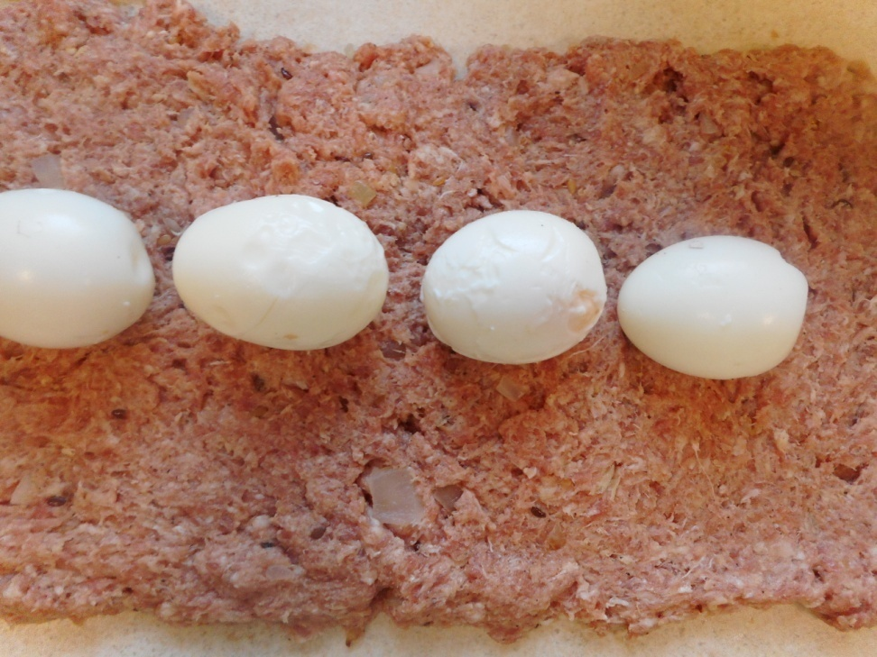
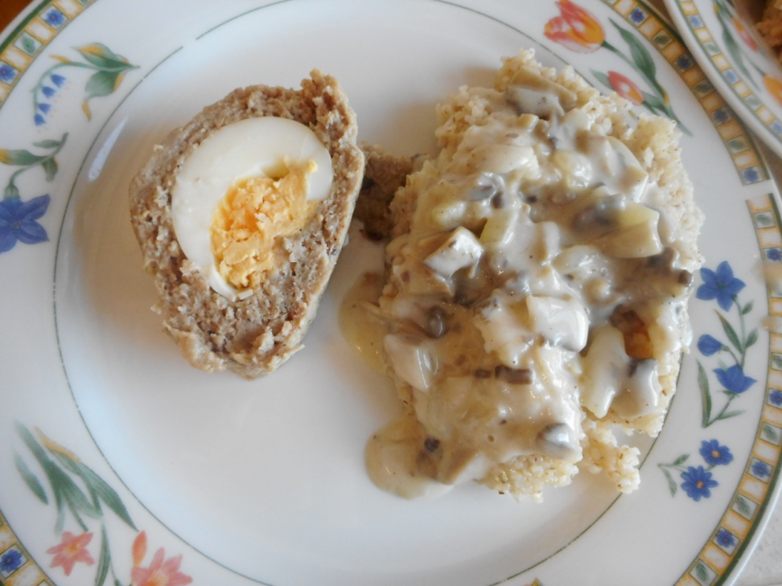
Nasze gotowanie.
„U biednego zawsze po obiedzie”
Pieczeń z jajkiem

Slide 9
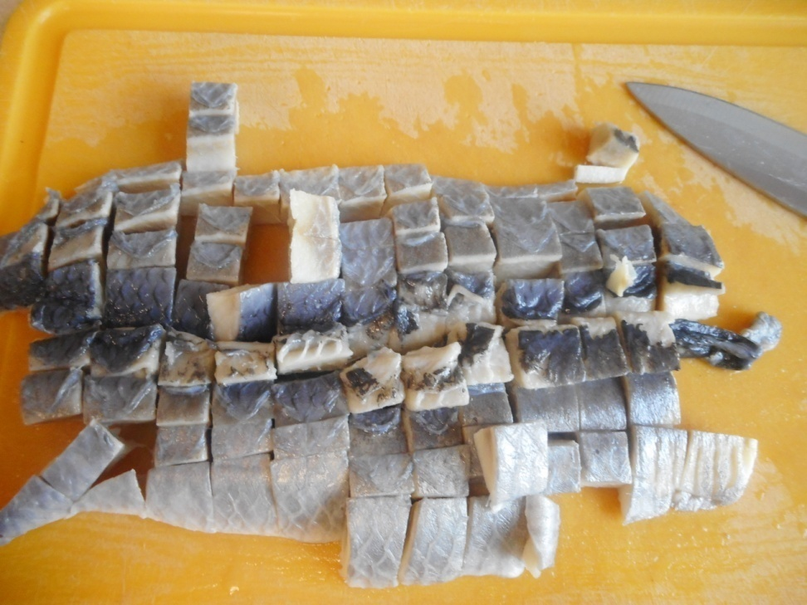
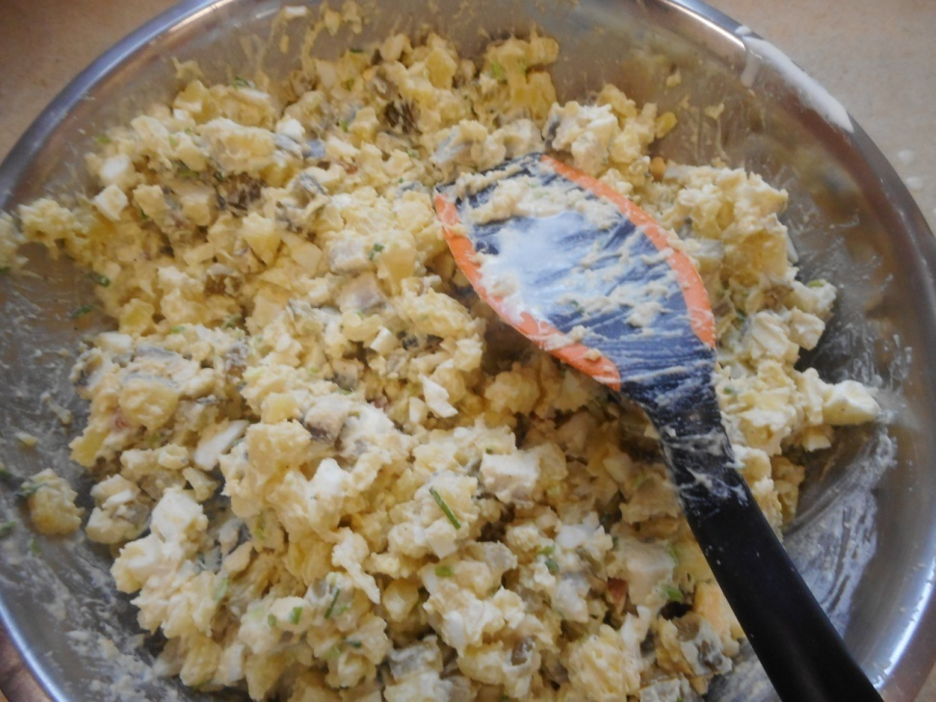
Nasze gotowanie.
„ Nie dobrze tam, gdzie mąż żonie w garki zagląda.”
Szałot śledziowy.

Slide 10
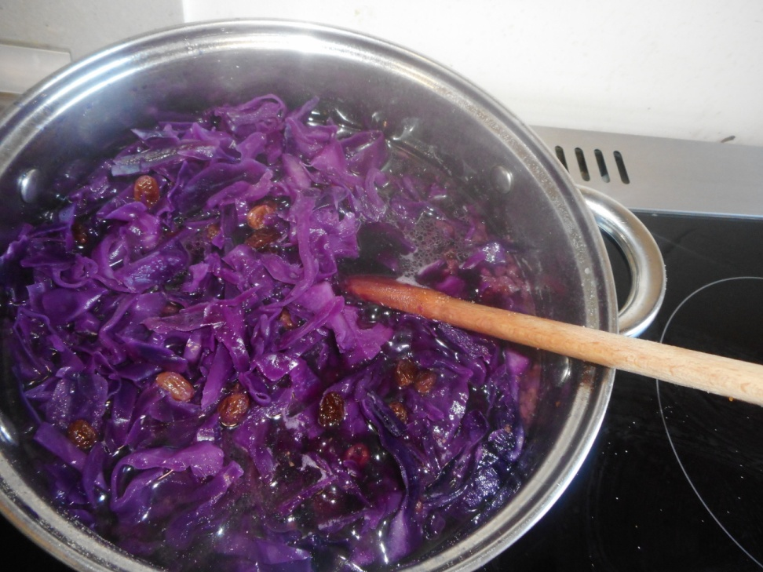
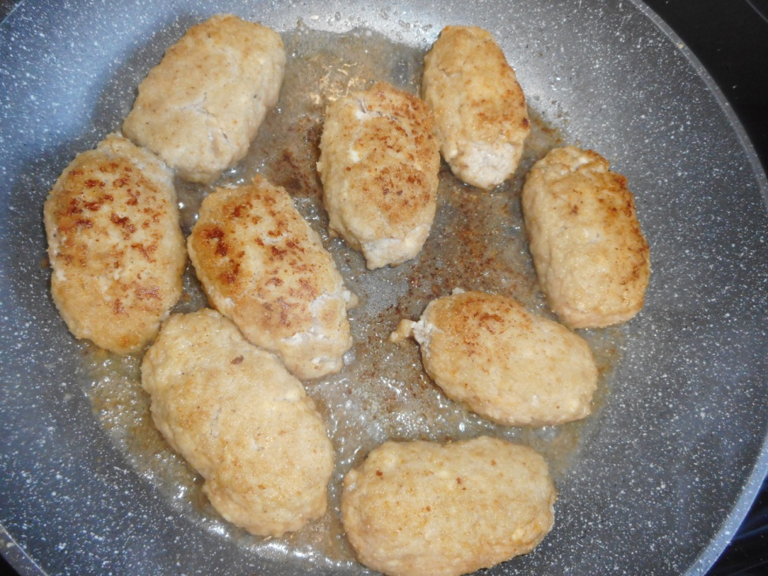
Nasze gotowanie.
„Nie masz mięsa bez kości, ani człowieka bez złości”
Karbonatki z serem i modrą kapustą.

